Slide 1
BreakOut DQN

Slide 2
브레이크아웃(Breakout)
상태, 행동, 보상
행동 : 제자리, 좌, 우
보상 : 벽돌 깰 때마다 점수를 받으며 위 층의 벽돌을 깰수록
더 큰 점수를 받음
게임 세팅 : 1 에피소드에서 에이전트는 5개의 목숨을 가짐

Slide 3
브레이크아웃(Breakout)
브레이크아웃의 상태는 무엇일까? RGB 이미지
모든 상태의 큐함수를 다 저장하고 업데이트하는 방식으로는 불가능

Slide 4
브레이크아웃(Breakout)
브레이크아웃의 상태는 무엇일까? RGB 이미지 4장으로 이루어진 히스토리

Slide 5
브레이크아웃(Breakout)
큐함수를 인공신경망으로 근사하자!
$$history → q−network →q function of each action$$

Slide 6
브레이크아웃(Breakout)
브레이크아웃 이미지의 전처리 과정
Rescale + grayscale

Slide 7
인공신경망 업데이트
큐러닝의 큐함수 업데이트 식
$$q\left(s, a\right)=q\left(s, a\right)+α(r+γ\max_{a′}{q(s^{′}, a′)}−q\left(s, a\right))$$
인공신경망 업데이트

Slide 8
인공신경망 업데이트
(정답 - 예측)의 오차를 이용해서 인공신경망에 역전파
→ 인공신경망의 업데이트(Function Approximation)

Slide 9
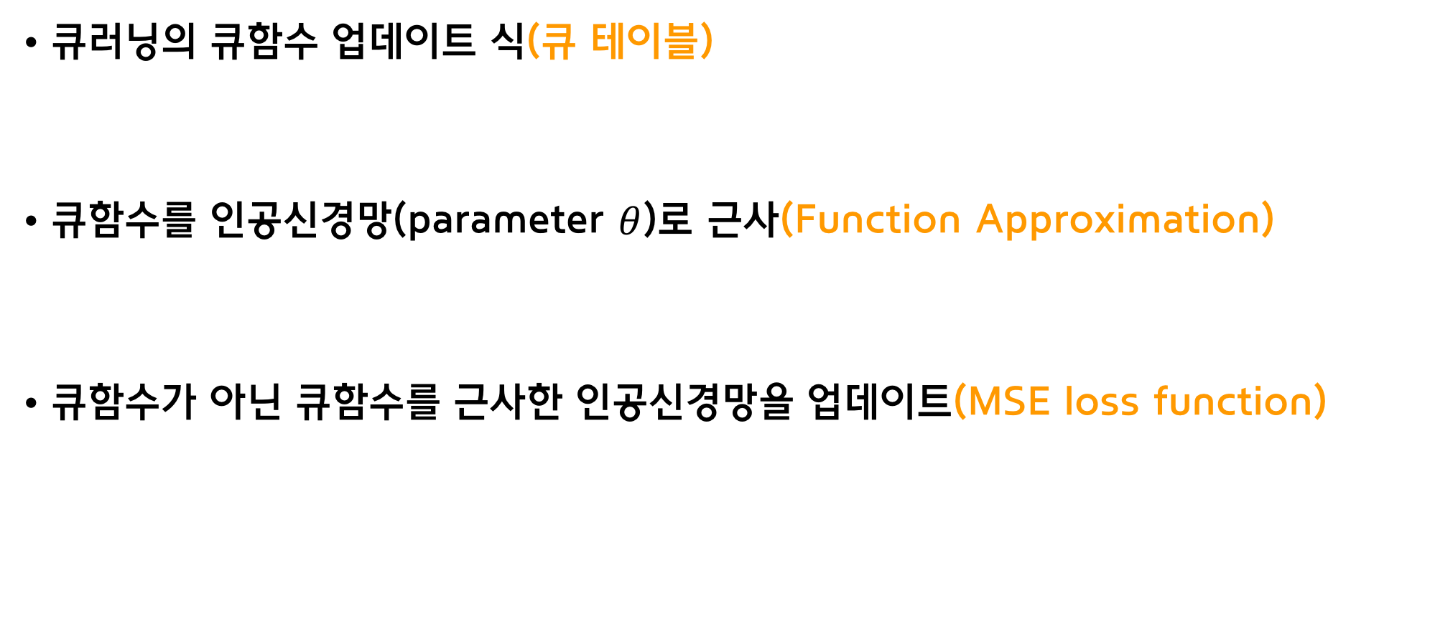
인공신경망 업데이트
큐러닝의 큐함수 업데이트 식(큐 테이블)
큐함수를 인공신경망(parameter $θ$)로 근사(Function Approximation)
큐함수가 아닌 큐함수를 근사한 인공신경망을 업데이트(MSE loss function)
$$q\left(s, a\right)=q\left(s, a\right)+α(r+γ\max_{a′}{q(s^{′}, a′)}−q\left(s, a\right))$$
$$q_{θ}\left(s, a\right)=q_{θ}\left(s, a\right)+α(r+γ\max_{a^{′}}{q_{θ}\left(s^{′}, a^{′}\right)}−q_{θ}\left(s, a\right))$$
$$MSE= {\left(r+γ\max_{a^{′}}{q_{θ}\left(s^{′}, a^{′}\right)}−q_{θ}\left(s, a\right)\right)}^{2}$$
정답
예측

Slide 10
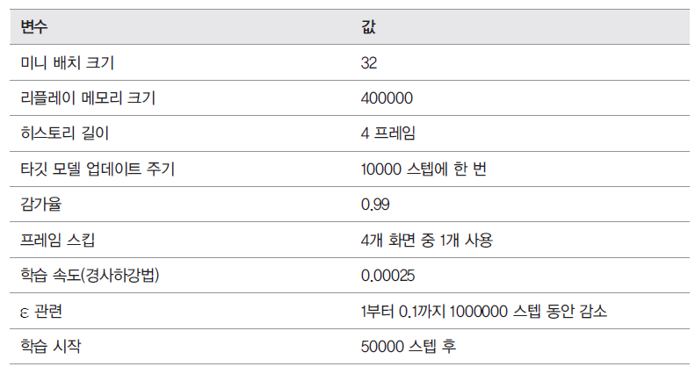
DQN
DQN의 핵심 :
CNN - 화면(이미지)를 상태로 받음
(2) Experience Replay
- Sample들 관의 상관관계를 깸
- 일정한 크기의 Memory
(3) Target q-network
(4) On-Line Update via Stochastic Gradient descent
- 매 스텝마다 replay memory에서 추출한 mini-batch로 Q-function 업데이트

Slide 11
CNN
브레이크 아웃 게임 화면에 필터를 컨볼루션!
DQN의 CNN
학습된 필터의 예시

Slide 12
Experience Replay
(s, a, r, s’)끼리 상관관계가 강하다 → 리플레이 메모리

Slide 13
Target q-network
안정적인 학습을 위해 학습에 사용하는 큐함수의 값을
타겟 큐-신경망($θ^{−}$)에서 가져옴
타겟 큐-신경망을 일정한 주기마다 업데이트
$$MSE={\left(r+γ\max_{a^{′}}{q_{θ^{−}}\left(s^{′}, a^{′}\right)}−q_{θ}\left(s, a\right)\right)}^{2}$$

Slide 14
Deep Q-Learning
1. 상태에 따른 행동 선택
2. 선택한 행동으로 환경에서 한 타임스텝을 진행
3. 환경으로부터 다음 상태와 보상을 받음
4. 샘플(s, a, r, s’)을 리플레이 메모리에 저장
5. 리플레이 메모리에서 무작위로 추출한 32개의 샘플로 학습
6. 50,000 타임스텝마다 타깃네트워크 업데이트

Slide 15
학습된 에이전트
터널을 뚫어서 점수를 얻는 정책을 학습

Slide 16
강화학습의 단점
학습이 느리다
환경과의 상호작용 때문에 시간과 비용이 많이 들어간다
Safe하지 않다
보상을 적절히 설정하기가 어렵다
복잡한 작업을 학습하기엔 어려움이 있다

Slide 17
DQN 실습

Slide 18
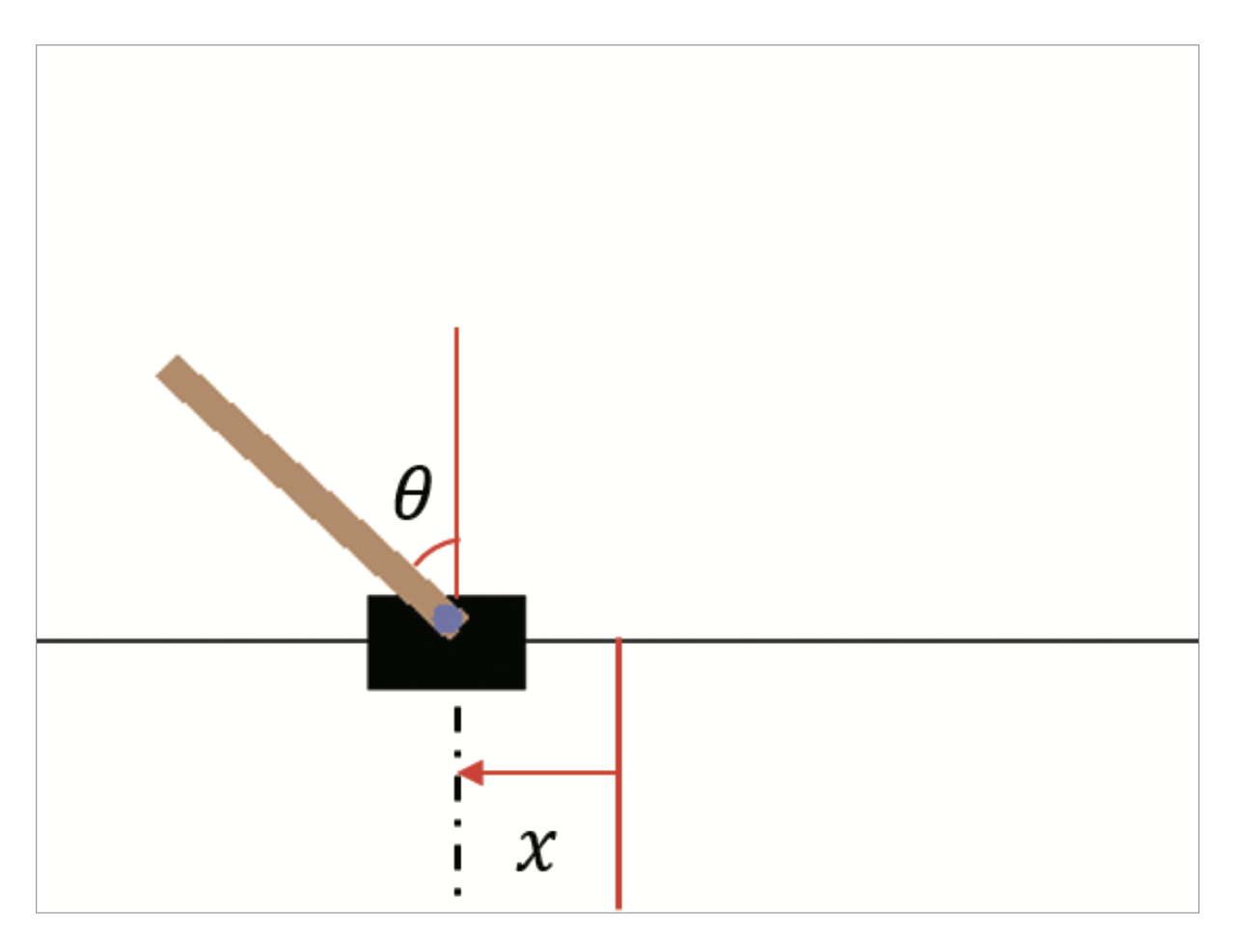
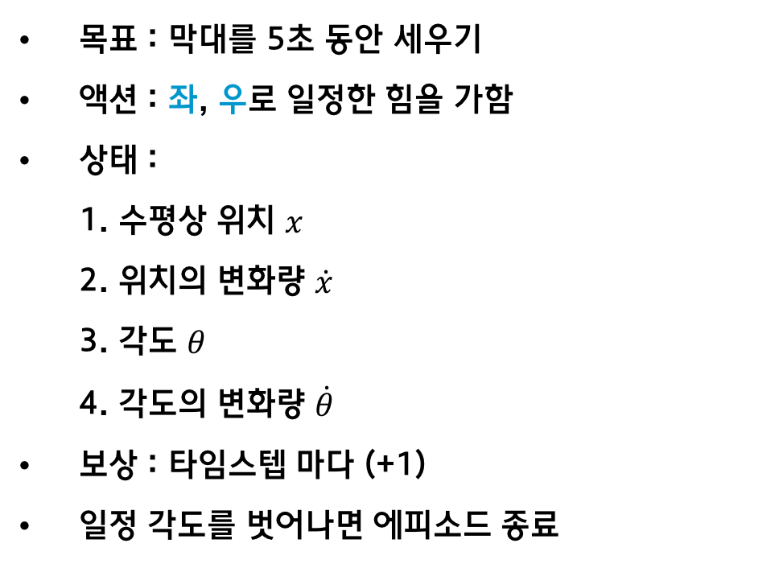
카트폴(CartPole)
목표 : 막대를 5초 동안 세우기
액션 : 좌, 우로 일정한 힘을 가함
상태 : 1. 수평상 위치 $x$ 2. 위치의 변화량 $\dot{x}$ 3. 각도 $θ$ 4. 각도의 변화량 $\dot{θ}$
보상 : 타임스텝 마다 (+1)
일정 각도를 벗어나면 에피소드 종료
https://github.com/wooridle/DeepRL__tutorial/tree/master/source_code/cartpole_dqn

Slide 19
앞으로 더 보면 좋을 내용
Policy Gradient 종류의 강화학습 Ex) Policy Gradient, Actor-Critic, A3C, TRPO, PPO
Policy based Learning 은 Policy를 다이렉트로 학습한다.
Coutinous & Discrete 액션 모두 적용할 수 있다.
현재 RL의 State-of-Art로 PG 기반 알고리즘이 많이 사용된다.
Value Based Learning(DQN) → Discrete 액션인 경우에 적용 큐함수를 먼저 구하고 큐함수를 최대화하는 정책을 학습

Slide 20
감사합니다

